Slide 1
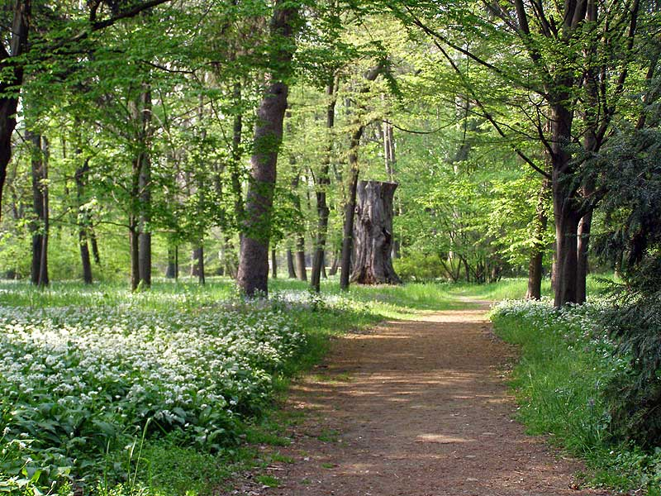
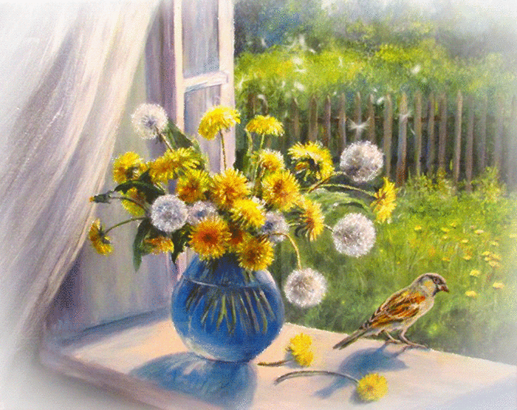

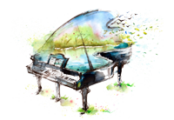
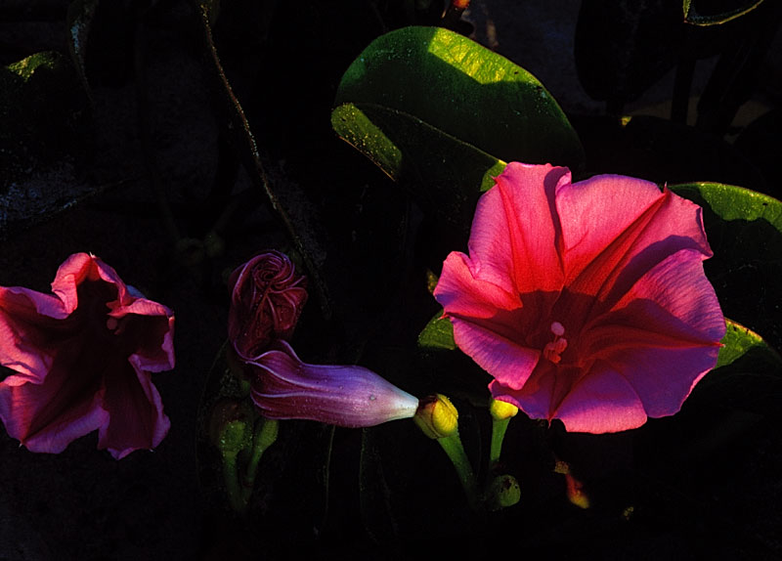
135
Le chemin du Printemps
Avancement automatique

Slide 2
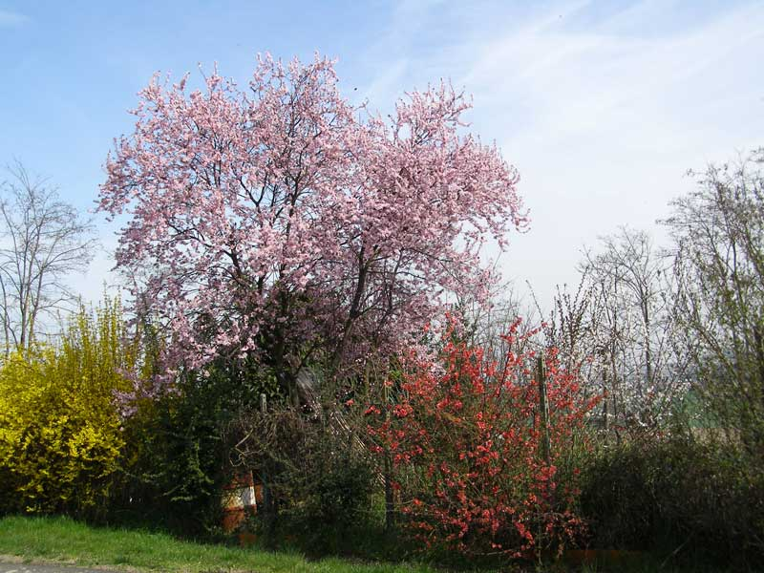

Slide 3
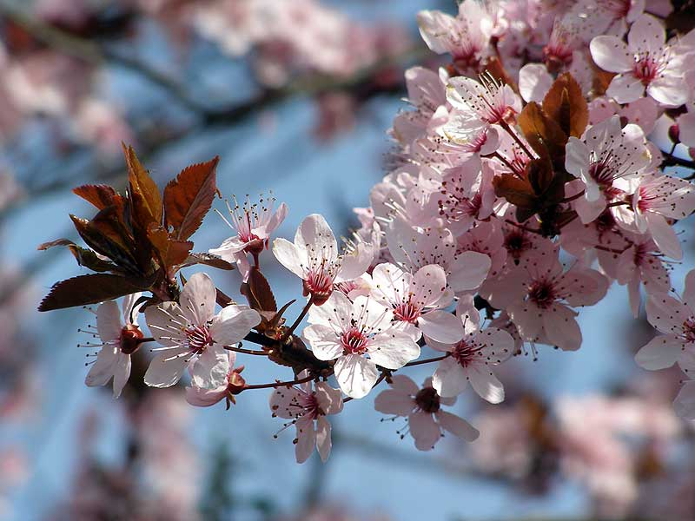

Slide 4
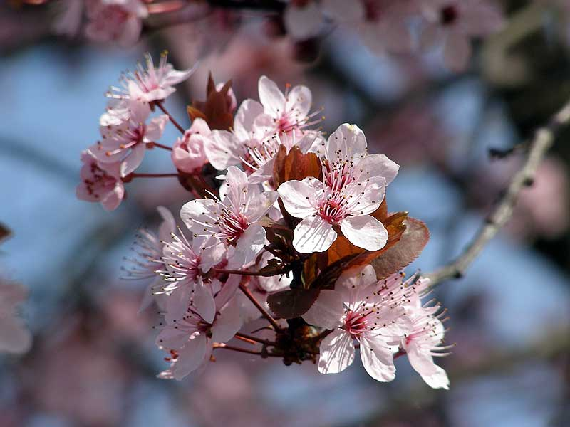

Slide 5
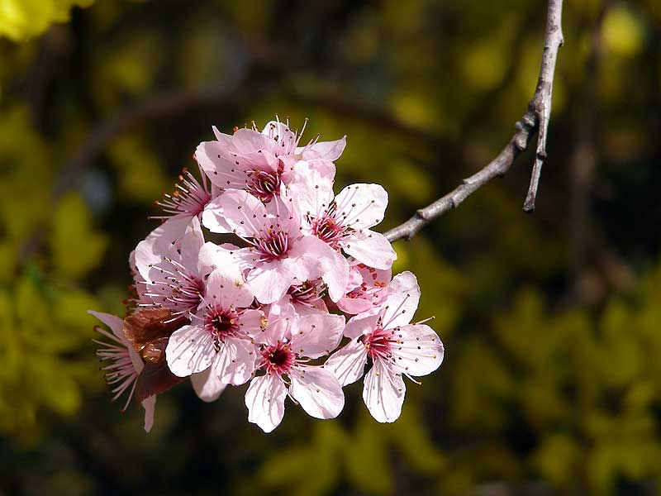

Slide 6
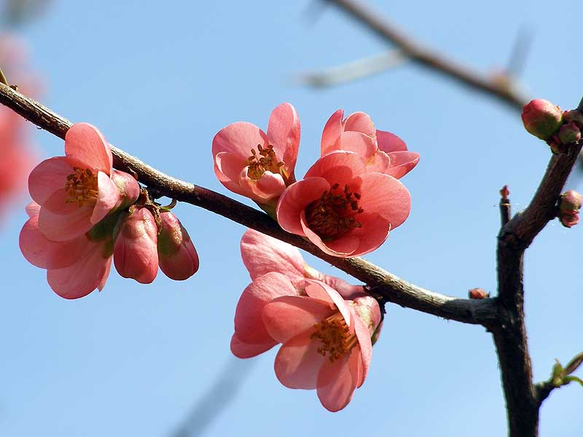


Slide 7
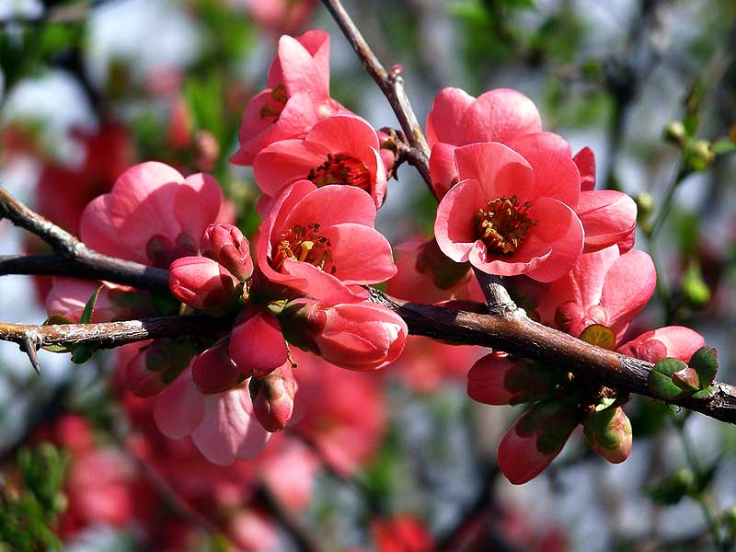

Slide 8
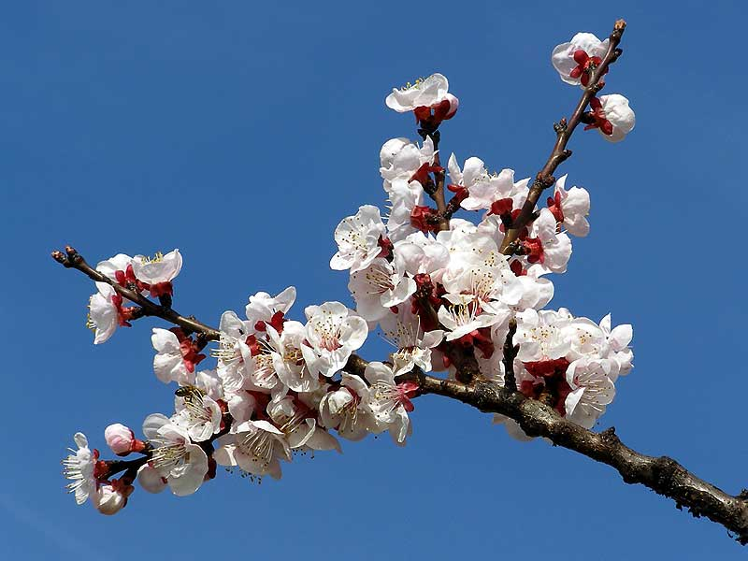

Slide 9
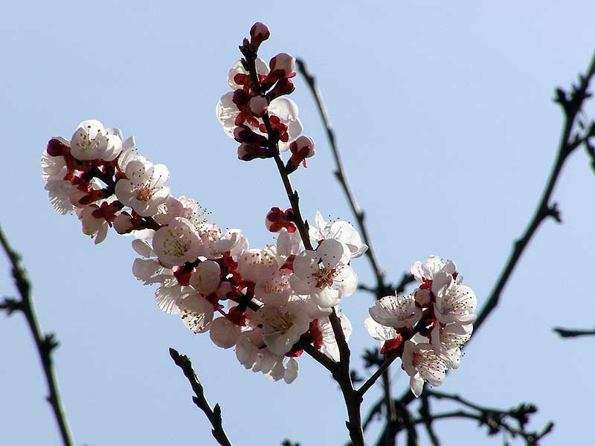

Slide 10
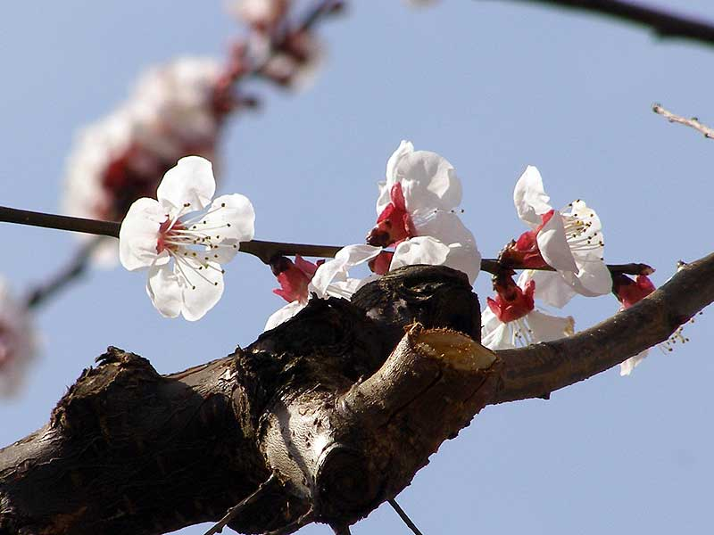

Slide 11
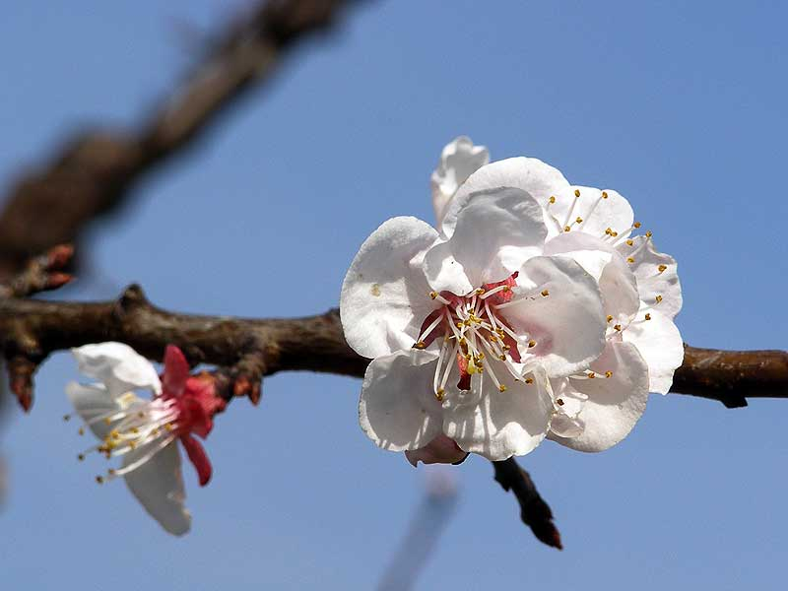

Slide 12
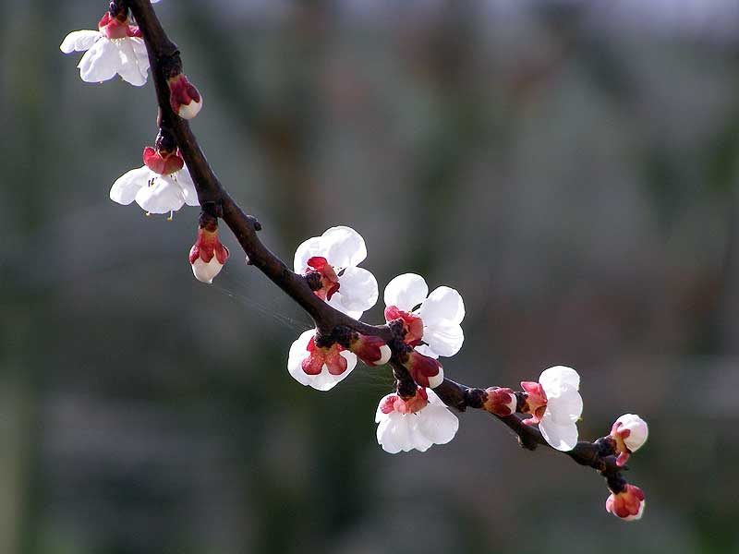

Slide 13
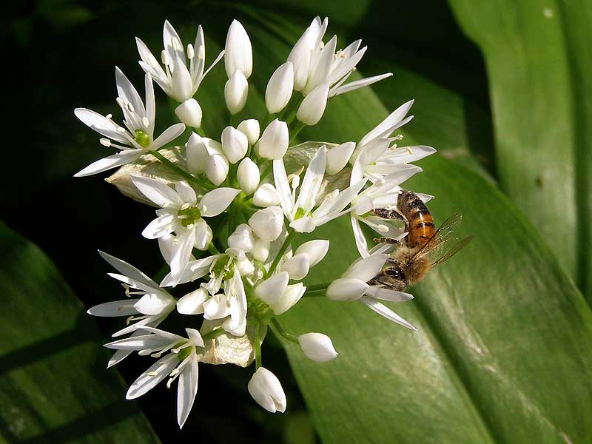

Slide 14
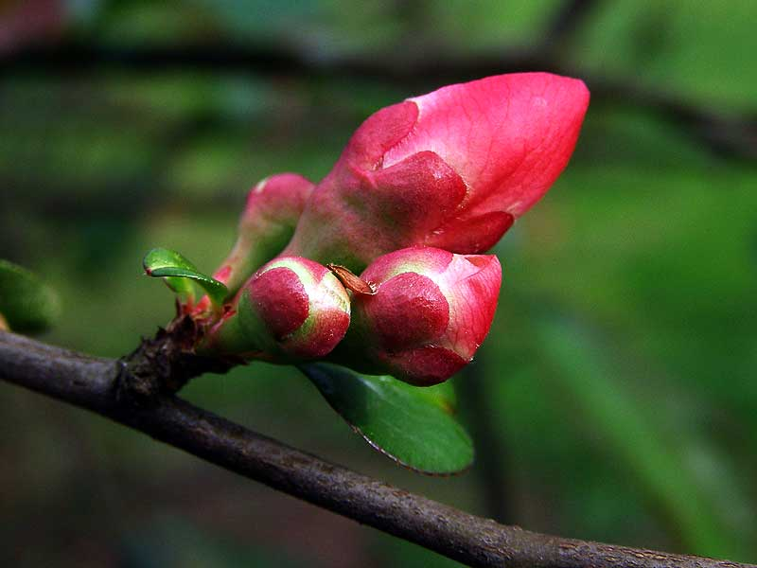

Slide 15
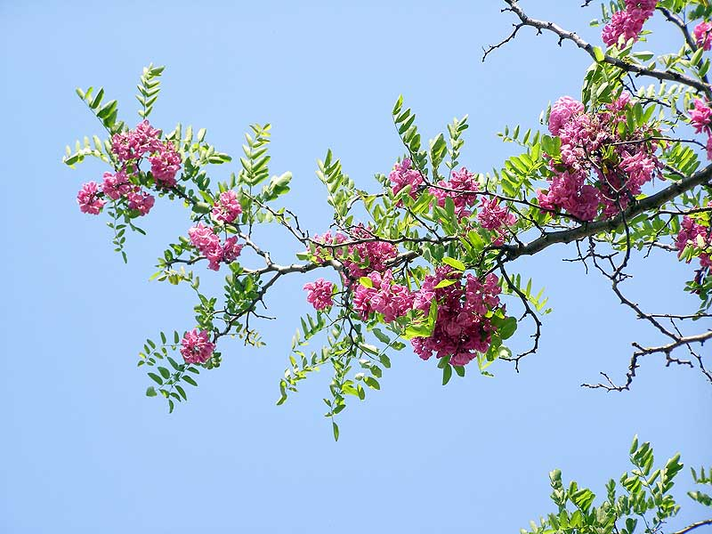


Slide 16
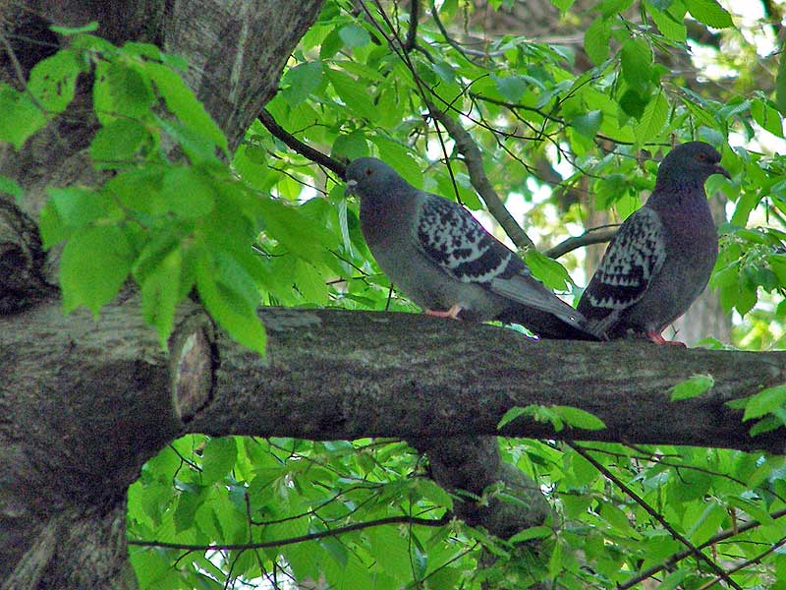

Slide 17
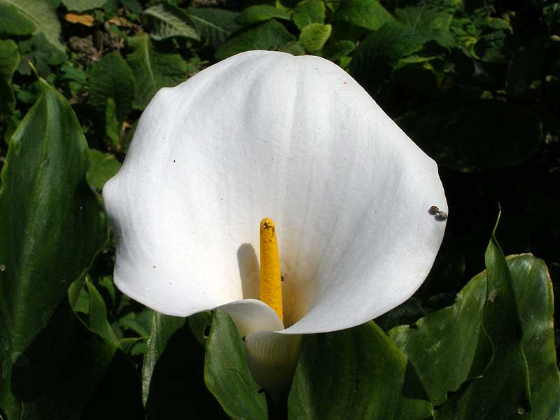

Slide 18
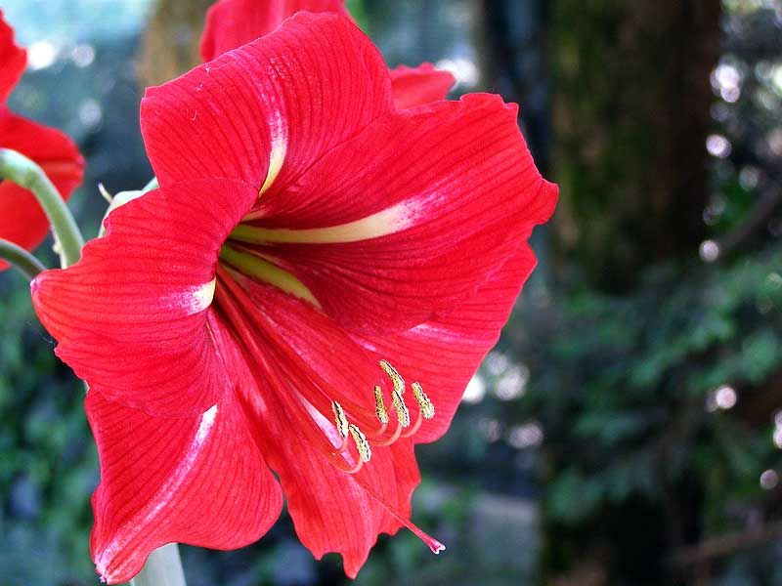

Slide 19
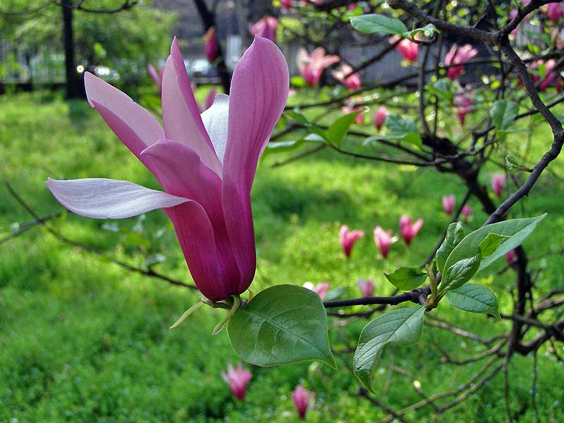

Slide 20
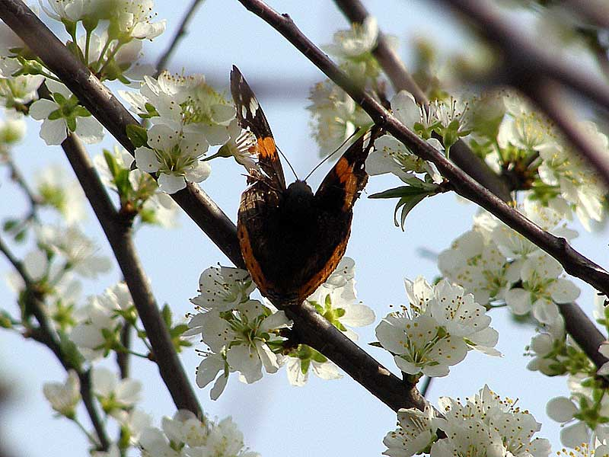

Slide 21
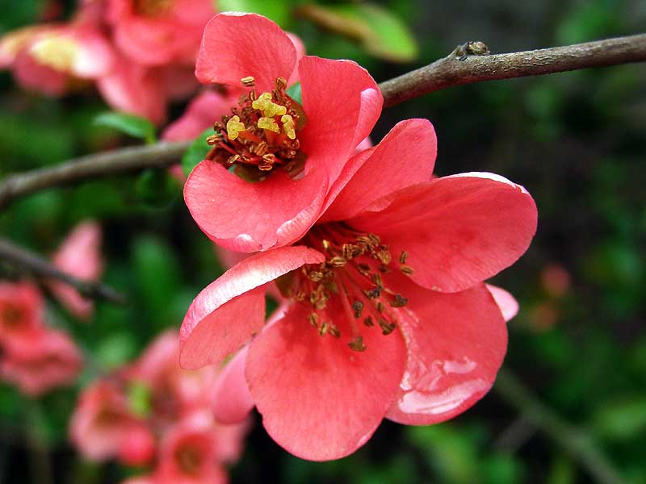

Slide 22
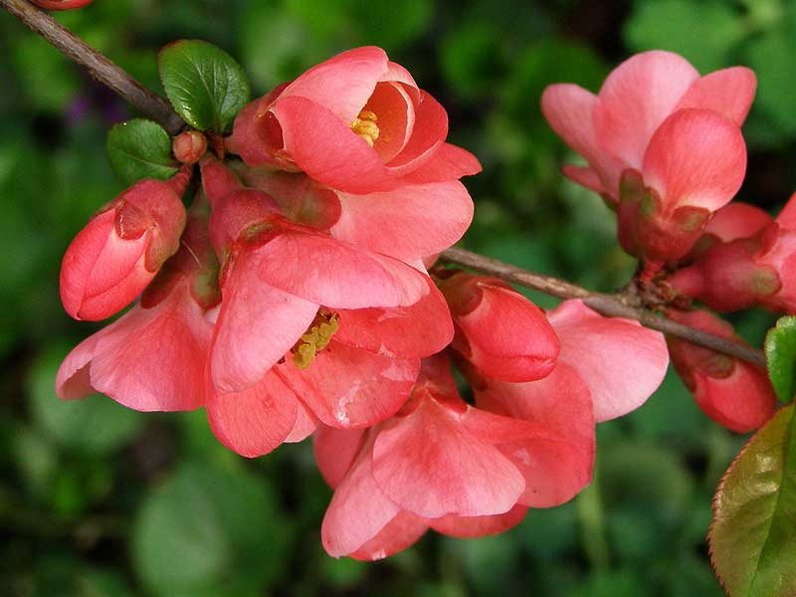

Slide 23
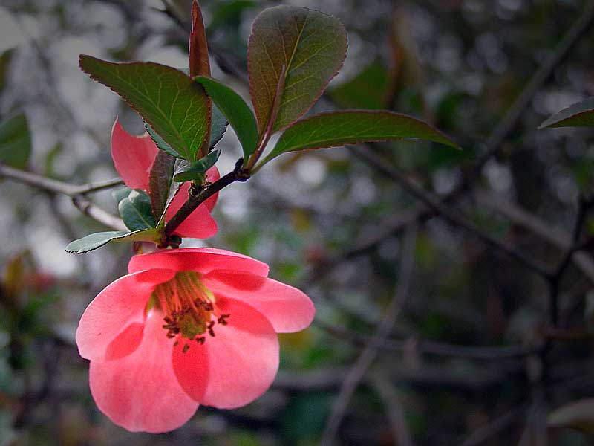

Slide 24
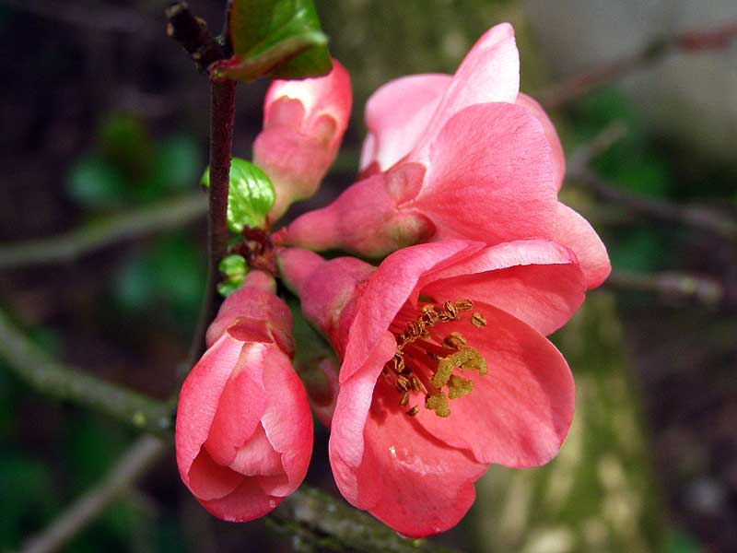

Slide 25
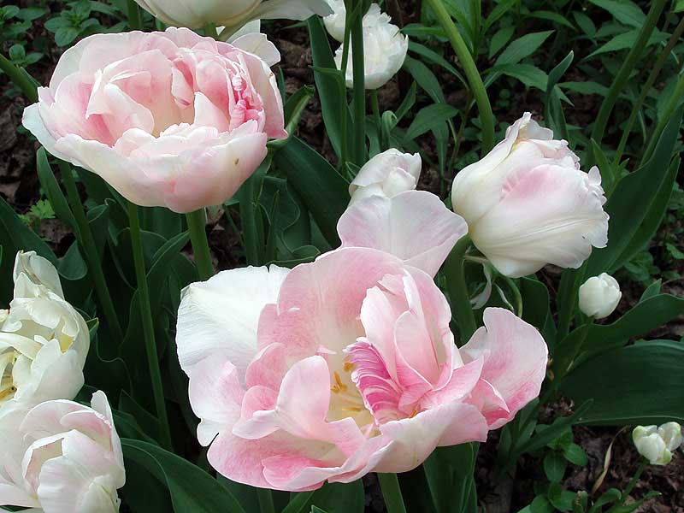

Slide 26
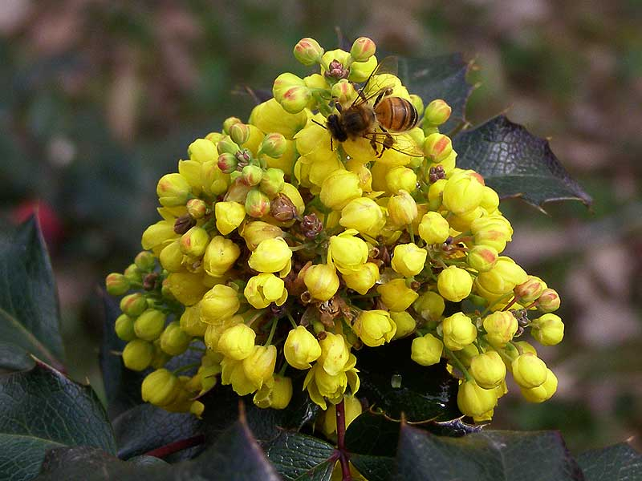

Slide 27
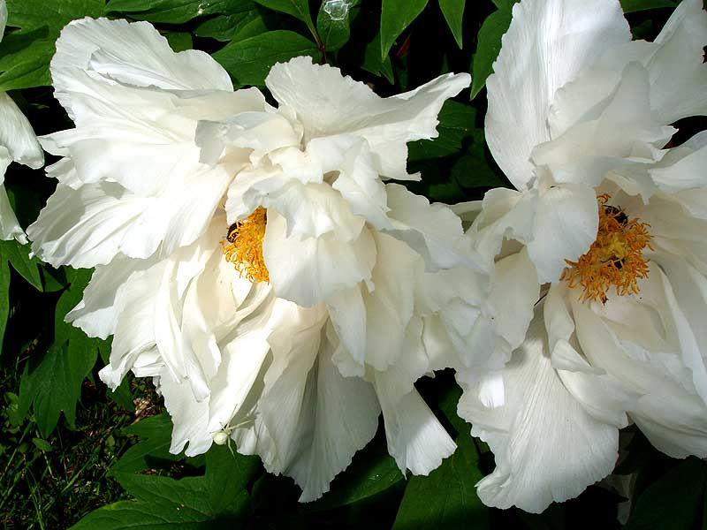

Slide 28
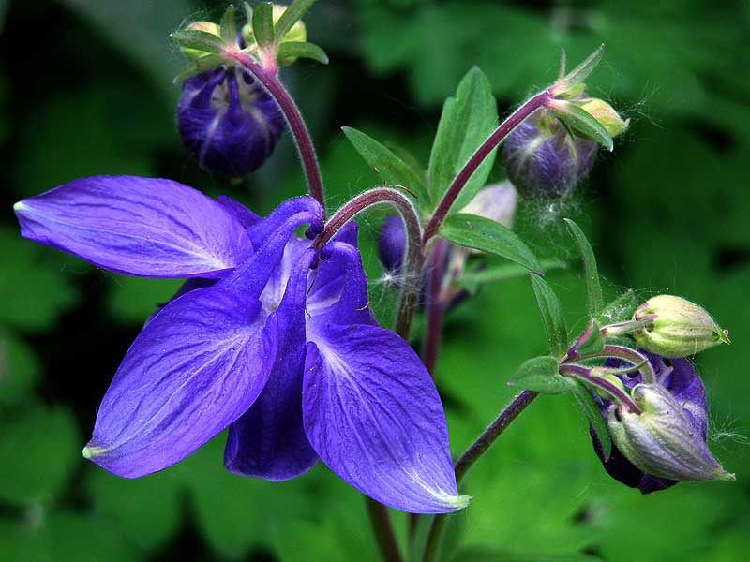

Slide 29
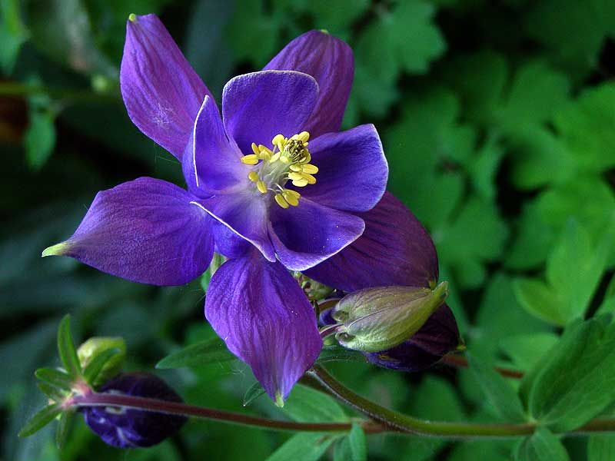

Slide 30
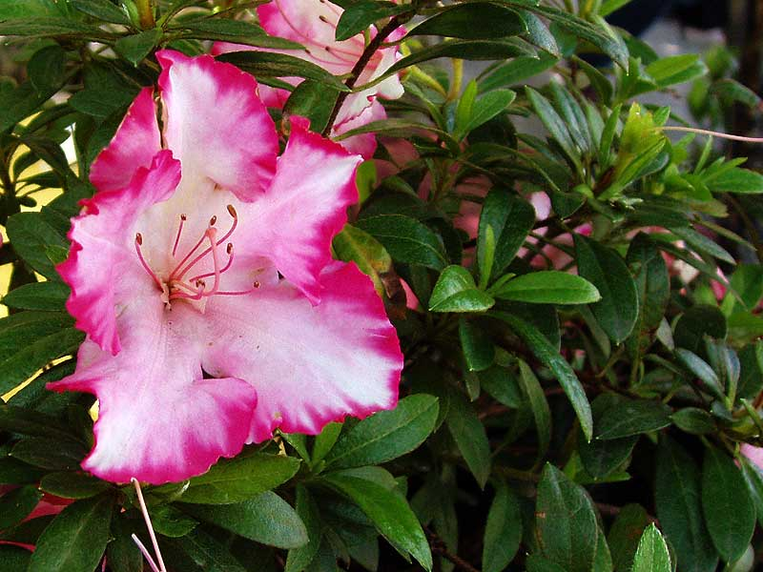

Slide 31


Slide 32
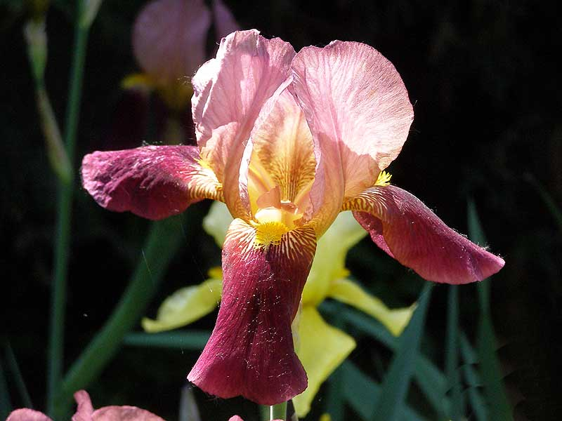

Slide 33
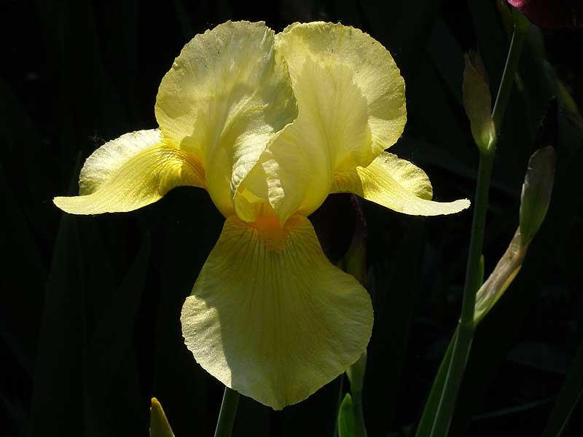

Slide 34


Slide 35
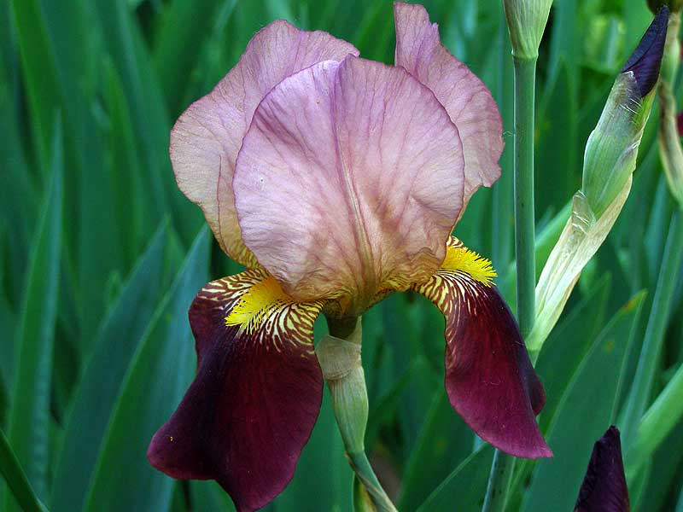

Slide 36
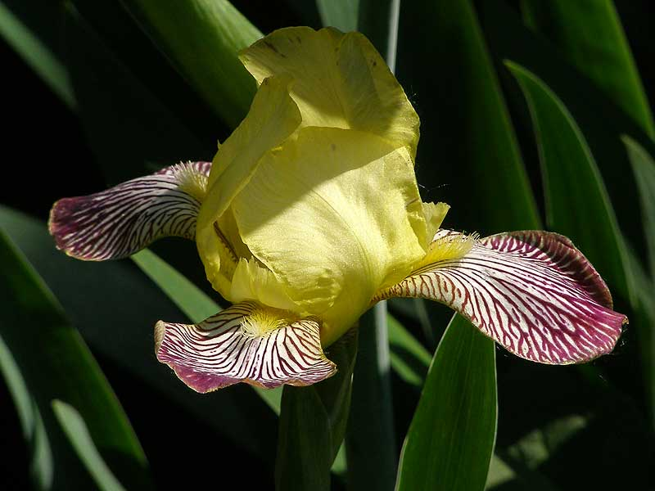

Slide 37
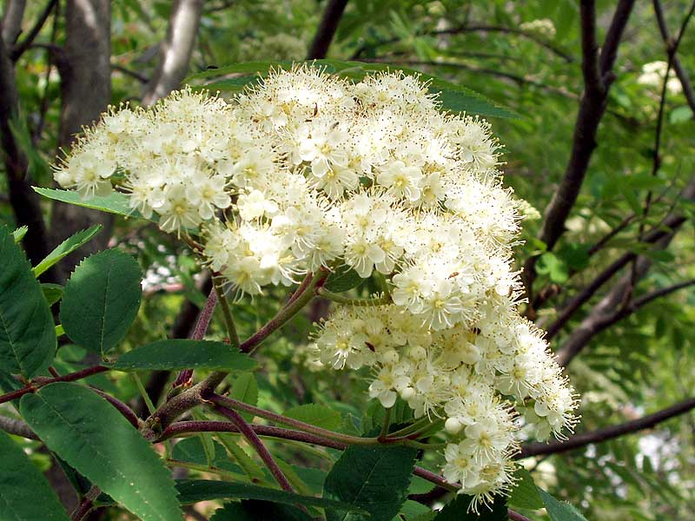

Slide 38
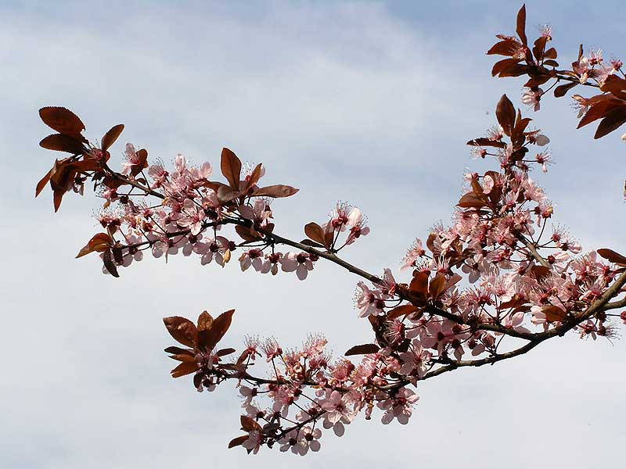

Slide 39
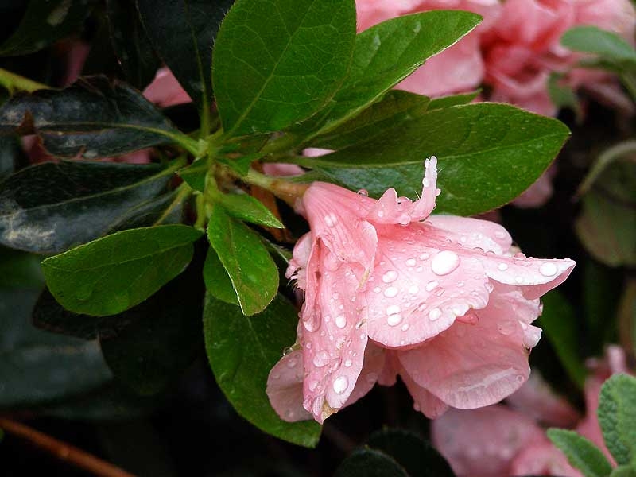

Slide 40
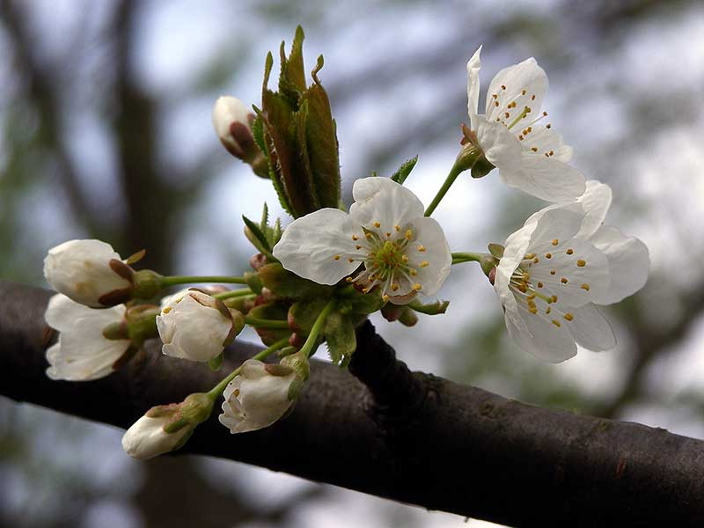

Slide 41
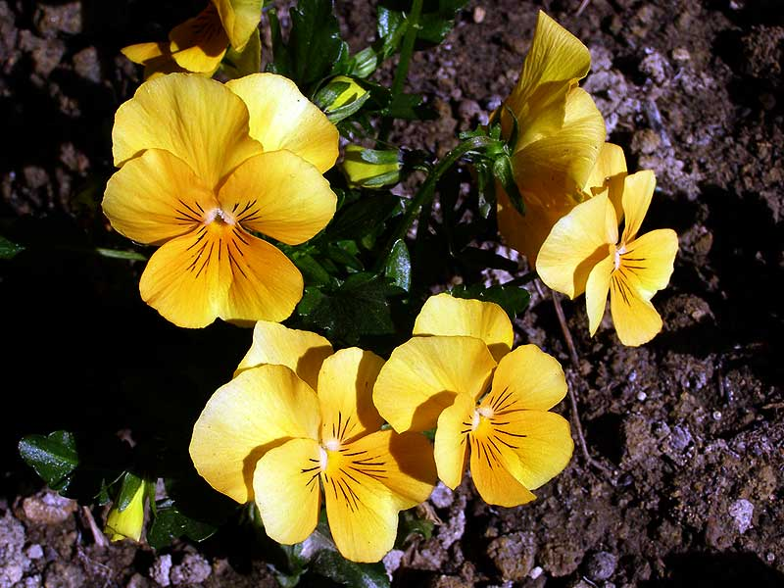

Slide 42


Mars
En Mars, quand s'achève l'hiver,
Que la campagne renaissante
Ressemble à la convalescente
Dont le premier sourire est cher ;
Quand l'azur, tout frileux encore,
Est de neige éparse mêlé,
Et que midi, frais et voilé,
Revêt une blancheur d'aurore ;
Quand l'air doux dissout la torpeur
Des eaux qui se changeaient en marbres ;
Quand la feuille aux pointes des arbres
Suspend une verte vapeur ;
Et quand la femme est deux fois belle,
Belle de la candeur du jour,
Et du réveil de notre amour
Où sa pudeur se renouvelle,
Qh ! Ne devrais-je pas saisir
Dans leur vol ces rares journées
Qui sont les matins des années
Et la jeunesse du désir ?
Mais je les goûte avec tristesse ;
Tel un hibou, quand l'aube luit,
Roulant ses grands yeux pleins de nuit,
Craint la lumière qui les blesse,
Tel, sortant du deuil hivernal,
J'ouvre de grands yeux encore ivres
Du songe obscur et vain des livres,
Et la nature me fait mal.
René-François Sully Prudhomme

Slide 43
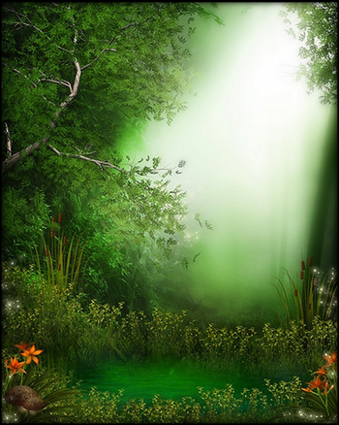





Mars 2015
Musique: Naghtingale serenade – A. Rieu
Click ici pour
Répéter le show
(photos 2007)

